Slide 1
ZMYSŁ DOTYKU
Opracowanie mgr Teresa Pietrzyk *na podstawie materiałów dostępnych w Internecie i popartych literatura naukową m.in. C. Stock Kranowitz ,,Nie- zgrane dziecko” oraz ,, Nie- zgrane dziecko w świecie gier i zabaw”.

Slide 2
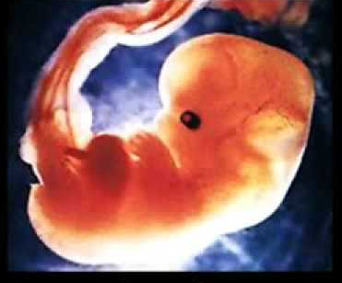
DOTYK
Dotyk to zmysł pozwalający nam poznać otaczający nas świat. Dotyk jest zmysłem rozwijającym się i dojrzewającym najwcześniej, bo już około piątego, szóstego tygodnia po poczęciu. Możemy go nazwać pierwotnym. Dziecko zaczyna poznawać świat właśnie za pomocą tego zmysłu.

Slide 3
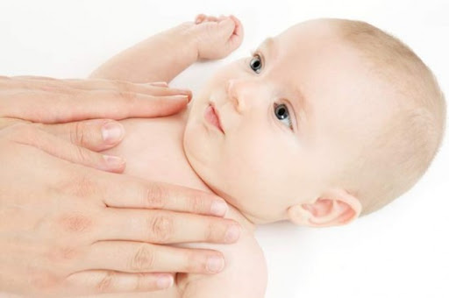
DOTYK
Zmysł dotyku w chwili narodzin jest jedną z najbardziej rozwiniętych zdolności. Nie jest on jednak już w pełni ukształtowany. Noworodek wprawdzie czuje ofiarowywane mu pieszczoty, ale musi pokonać długą drogę, zanim zacznie rozróżniać wszystkie rodzaje wrażeń dotykowych i dokładnie umiejscawiać punkt ciała, który został dotknięty.

Slide 4
DOTYK
Pozwala nam odnaleźć się w otoczeniu. Czujemy lekki dotyk, silny ucisk, ból, ciepło i zimno, drgania, a za pomocą czucia głębokiego odbieramy ruchy własnego ciała. Dzięki temu ostatniemu wiemy na przykład, czy mięsień jest rozluźniony, czy napięty. Nie patrząc, wiemy też, w jakim położeniu znajdują się ramiona, nogi, całe ciało. Z zamkniętymi oczami możemy dotknąć do nosa po kolei czubkami wszystkich palców. Czucie głębokie jest ściśle związane ze zmysłem równowagi, pomijanym przy wymienianiu zmysłów. A to właśnie on pozwala nam stać prosto i nie przewracać się.

Slide 5
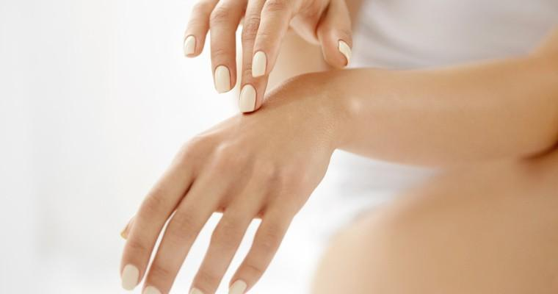
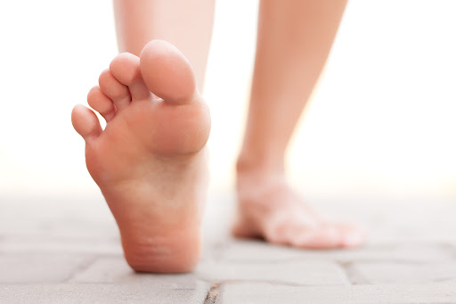
CZUCIE POWIERZCHNIOWE
Wrażenia dotykowe odczuwamy dzięki tzw. ciałkom krańcowym nerwów czuciowych, rozmieszczonym głębiej lub płycej w skórze. Rozróżnia się ciałka opuszkowate, blaszkowate, dotykowe, nerwowe płciowe i łąkotki dotykowe. Odbierają one takie wrażenia, jak dotyk, ból (i podobne: kłucie, pieczenie, swędzenie), ciepło i zimno. Czucie powierzchniowe odpowiada za lokalizowanie miejsca dotyku bez udziału wzroku, odróżnianie faktury materiału, powierzchni i kształtu.

Slide 6
CZUCIE GŁEBOKIE- PROPRIOCEPCJA
W głębi ciała znajdują się narządy czucia głębokiego. I tak np. w torebkach stawowych spotykamy ciałka nerwowe stawowe. Bogate unerwienie czuciowe mają też mięśnie, omięsna (tkanka otaczająca pęczki mięśniowe), więzadła, powięzie i okostna. Dzięki temu - poza bolesnością mięśni czy stawów - możemy ocenić np. twardość ujmowanego przedmiotu, jego ciężar, odporność, elastyczność itp.

Slide 7
RÓWNOWAGA
Z czuciem głębokim wiąże się także zmysł równowagi. Anatomicznie odpowiada mu błędnik błoniasty znajdujący się w uchu wewnętrznym.

Slide 8
UKŁAD DOTYKU WPŁYWA NA:
Poznawanie swojego ciała;
Wczesne poznawanie przedmiotów;
Rozpoznawanie przedmiotów bez udziału wzroku;
Różnicowanie bodźców dotykowych;
Rozwój emocjonalny.

Slide 9
ZABURZENIA ZMYSŁU DOTYKU
Dzieci nadwrażliwe na dotyk unikają przytulania, dotykania brudzących substancji i jedzenia określonych produktów. Niektóre z nich chodzą na palcach, by uniknąć kontaktu z podłogą, albo niewłaściwie się zachowują, nie chcąc, żeby ktoś je czesał lub mył.

Slide 10
ZABURZENIA ZMYSŁU DOTYKU
Defensywność ta uniemożliwia czasem stosowanie podpowiedzi fizycznych. Na przykład położenie dłoni na ręce dziecka, aby pomóc mu w rysowaniu okręgu lub złapaniu piłki, ułatwia zwykle naukę poprzez wykorzystanie pamięci mięśniowej. Jeżeli jednak dziecko nie pozwala się dotknąć, trzeba znaleźć inne metody nauczania, jak również pomóc mu w radzeniu sobie z dotykiem.
Dziecko nadwrażliwe dotykowo może na początku potrzebować rękawic lub patyka, żeby dotknąć niektórych materiałów czy substancji. Stopniowo jednak należy namawiać je do używania gołych rąk.

Slide 11
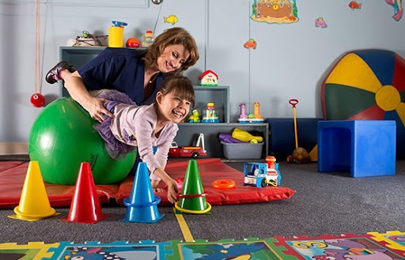
TERAPIA SI- PRZYZWYCZAJENIE DO BODŹCA
Receptory czuciowe mają zdolność adaptacji, tzn. "przyzwyczajają się" do działania bodźca. Do receptorów szybko się adaptujących należą np. te wrażliwe na dotyk i ucisk. Długie oddziaływanie bodźca powoduje, że jest on coraz słabiej odczuwany. Do wolno adaptujących się receptorów należą niektóre termoreceptory. Co ciekawe, receptory bólowe nie adaptują się. Nie mogą - bo bodźce bólowe mają za zadanie informowanie np. o chorobie.

Slide 12
PROPOZYCJE ZABAW
1. Zabawa w wyczuwanie powierzchni, po której chodzę
Cel:
stymulacja dotykowa, słuchowa.
Sposób realizacji:
Rozkładamy przed dzieckiem chodniczek o zmiennej fakturze powierzchni, a następnie zapraszamy je na bosy spacer po chodniczku.
Spodziewany efekt:
oswojenie dotykowe dziecka z powierzchnią o różnej fakturze.

Slide 13
PROPOZYCJE ZABAW
2. Zabawa w rozróżnianie i grupowanie przedmiotów o takiej samej fakturze
Cel:
stymulacja dotykowa, ćwiczenie uwagi, spostrzegawczości.
Sposób realizacji:
Rozkładamy przed dzieckiem znane mu przedmioty o różnej fakturze oraz dwa jednakowe kosze. Naprowadzamy dziecko mówiąc „Do tego kosza włóż same pluszowe przedmioty, a do tego kosza włóż przedmioty plastikowe”. W pierwszej podjętej próbie pokazujemy dziecku, w jaki sposób ma ono wykonać zadanie. Następnie dziecko samodzielnie grupuje przedmioty.
Spodziewany efekt:
dziecko potrafi segregować przedmioty o różnej fakturze.
Uwagi:
stopniowo zwiększamy liczbę przedmiotów do segregacji.

Slide 14
PROPOZYCJE ZABAW
3. Zabawy z wykorzystaniem materiału plastycznego
Cel:
stymulacja dotykowa, stymulacja wzrokowa, rozwijanie sprawności manualnej.
Sposób realizacji:
Kładziemy przed dzieckiem masę plastyczną oraz różnego rodzaju foremki, plastikowe, nożyki i nożyczki, wałeczki. Zachęcamy dziecko do dotykania, ugniatania, rozciągania, lepienia, darcia, oklejania, formowania. Nazywamy każdą aktywność podejmowaną przez dziecko wzbogacając przy tym słownictwo dziecka. Nazywamy kolory mas plastycznych. Pokazujemy dziecku, w jaki sposób może ono uformować z danej masy kulkę, czy wałeczek. Zachęcając dziecko do współpracy, wspólnie bawimy się masą plastyczną (dotykanie, ugniatanie, ściskanie, rozciąganie, lepienie, rozrywanie, darcie, oklejanie, formowanie). Zachęcamy dziecko do dialogu na temat wykonywanych czynności.
Spodziewany efekt:
dziecko doświadcza różnego rodzaju mas plastycznych, rozwija koordynację wzrokowo-ruchową, wzbogaca słownictwo.
Uwagi:
w zabawach tych można wykorzystać różnego rodzaju masy (solne, papierowe …), gąbki, gazety, papiery, materiał przyrodniczy itp.

Slide 15
PROPOZYCJE ZABAW
4. Zabawa w darcie gazet
Cel:
skupienie uwagi, ćwiczenie chwytu pęsetowego, kształtowanie poczucia sprawczości u dziecka.
Sposób realizacji:
Wkładamy kolorową kartkę gazety w dłonie dziecka. Terapeuta trzyma dłonie dziecka i wykonuje nimi czynności darcia papieru. Należy pamiętać, aby dziecko skupiało wzrok na wykonywanej czynności. Po każdorazowej udanej próbie, gdy dziecko wykazuje najmniejszą współpracę chwalimy je. W miarę nabywania tej umiejętności przez dziecko wycofujemy podpowiedź manualną.
Spodziewany efekt:
rozwój poczucia sprawczości, dziecko potrafi drzeć papier.

Slide 16
PROPOZYCJE ZABAW
5. Zabawa w gniecenie folii aluminiowej (folii bąbelkowej, bibuły)
Cel:
stymulacja dotykowa, wydłużanie czasu skupienia uwagi.
Sposób realizacji:
Wkładamy w dłonie dziecka kawałek folii aluminiowej. Terapeuta trzyma dłonie dziecka i wykonuje nimi czynność zgniatania folii. Zwracamy uwagę na skupianiu wzroku dziecka na wykonywanej czynności. Po każdorazowej udanej próbie chwalimy dziecko. W miarę nabywania tej umiejętności przez dziecko wycofujemy podpowiedź manualną.
Spodziewany efekt:
rozwój sprawności motorycznej dłoni, rozwój poczucia sprawczości – dziecko potrafi zgniatać folię aluminiową.

Slide 17
PROPOZYCJE ZABAW
6. Zabawa w rozpoznawanie przedmiotu przez dotyk
Cel:
stymulacja dotykowa, rozwijanie koordynacji wzrokowo-ruchowej, rozwijanie mowy.
Sposób realizacji:
Stawiamy przed dzieckiem koszyk z kilkoma znanymi dziecku przedmiotami o różnej fakturze. Bierzemy dłonie dziecka, dotykamy nimi kolejno przedmioty i krótko je opisujemy, np. twardy klocek, miękka gąbka, puchaty miś … Następnie prosimy dziecko „Podaj mi przedmiot, który jest twardy ”. Jeżeli dziecko nie potrafi wykonać polecenia, kierujemy dłonie dziecka w kierunku szukanego przedmiotu. Każda udana próba jest nagradzana pochwałą.
Spodziewany efekt:
dziecko rozpoznaje przedmioty przez dotyk, dziecko nazywa dotykane przedmioty.

Slide 18
PROPOZYCJE ZABAW
7. Zabawy z materiałem spożywczym
Cel:
stymulacja dotykowa, wzrokowa, smakowa.
Sposób realizacji:
Wkładamy ręce dziecka do dżemu, kisielu, cukru, soli, śmietany, kremu itp. Pozwalamy dziecku cieszyć się doznaniami dotykowymi, smakowymi, zapachowymi.
Spodziewany efekt:
zaznajomienie dziecka z różnorodną gamą doznań, wzbudzenie jego radości oraz poczucia sprawczości.

Slide 19
PROPOZYCJE ZABAW
8. Zabawy z wodą
Cel:
stymulacja dotykowa.
Sposób realizacji:
Stawiamy przed dzieckiem dwie miski z wodą – w jednej misce znajduje się woda ciepła, a w drugiej woda zimna. Zachęcamy dziecko do włożenia rąk do wody. Zadajemy dziecku pytanie „W której misce jest woda ciepła?”, „W której misce jest woda zimna?”.
Spodziewany efekt:
dziecko identyfikuje wodę ciepłą i wodę zimną.
Uwagi:
woda nie może być ani za zimna, ani za gorąca.

Slide 20
PROPOZYCJE ZABAW
9. Zabawa z gumkami do włosów
Cel:
stymulacja dotykowa, usprawnianie małej motoryki, rozwijanie koordynacji wzrokowo-ruchowej.
Sposób realizacji:
Podajemy dziecku kilka kolorowych gumek do włosów o różnej fakturze (frotki, gumowe gumki, gumki z obszyciami), pozwalamy dziecku doświadczać różnorodnych faktur, a następnie nakładamy frotki na paluszki dziecka. Mówimy „Zdejmij frotki”, „Załóż frotki na swoje palce”, „Załóż frotki na moje palce”. Udzielamy dziecku pochwał.
Spodziewany efekt:
dziecko potrafi założyć gumki na palce swoje i drugiej osoby.

Slide 21
PROPOZYCJE ZABAW
10. Zabawa w szorstkie – gładkie
Cel:
stymulacja dotykowa.
Sposób realizacji:
Terapeuta pokazuje dziecku dwie tabliczki. Przesuwa dłonią po jednej z nich i mówi „Gładkie”, przesuwając dłonią po drugiej tabliczce mówi „Szorstkie”. Następnie ujmuje dłoń dziecka i przesuwając nią po pierwszej tabliczce mówi do dziecka „Gładkie”, przesuwając dłoń dziecka po drugiej tabliczce mówi do niego „Szorstkie”. W dalszej kolejności terapeuta pyta dziecko „Pokaż mi gładkie”, „Pokaż mi szorstkie”. Każda udana próba zostaje nagrodzona pochwałą.
Spodziewany efekt:
dziecko ocenia strukturę powierzchni za pomocą zmysłu dotyku.

Slide 22
PROPOZYCJE ZABAW
11. Zabawa w memo sensoryczne
Cel:
stymulacja dotykowa, ćwiczenie koordynacji wzrokowo-ruchowej
Sposób realizacji:
Rozkładamy przed dzieckiem odwrócone memo sensoryczne (po dwie jednakowe karty z przyklejoną strukturą: ryż, folia bąbelkowa, pomarszczona bibuła, sznurek, koło wycięte z filcu). Podajemy dziecku jedną kartę i mówimy: „Znajdź taką samą”, błędnie odgadnięte karty dziecko odkłada i szuka dalej takiej samej karty. Za każdą udaną próbę dziecku zostaje udzielona pochwała.
Spodziewany efekt:
dziecko dobiera w pary karty o takiej samej strukturze.

Slide 23
PROPOZYCJE ZABAW
12. Zabawa w malowanie palcami
Cel:
stymulacja dotykowa, ćwiczenie koncentracji, koordynacji wzrokowo-ruchowej.
Sposób realizacji:
Rozkładamy na stoliku przed dzieckiem miseczki z kolorową mazią, zachęcamy dziecko do włożenia palców w maź i pomalowania nimi kartki papieru. Nie zmuszamy dziecka do zanurzenia dłoni w farbie, zachęcamy do doświadczenia masy palcem. Chwalimy dziecko za każdą udaną próbę malowania palcami.
Spodziewany efekt:
dziecko potrafi malować palcami.

Slide 24
PROPOZYCJE ZABAW
13. Zabawa w „Pudełko ze skarbami”
Cel:
stymulacja dotykowa.
Sposób realizacji:
Wycinamy w przykrywce pudełka po butach dziurę. Do pudełka wkładamy kłębki wełny, guziki, klocki, szklane kulki, samochodziki, zwierzątka. Dziecko wkłada rękę przez dziurę i mówi, czego dotyka.
Spodziewany efekt:
dziecko poprawiło umiejętność rozróżniania przedmiotów bez korzystania ze zmysłu wzroku.
Uwagi:
Proponujemy dziecku, żeby wyczuwało ukryte w pudełku przedmioty raz prawą ręką, raz lewą ręką (stymulujemy w ten sposób pracę obydwóch półkul mózgowych).

Slide 25
PROPOZYCJE ZABAW
14. Zabawa w odkręcanie i zakręcanie pokrywek
Cel:
stymulacja dotykowa, ćwiczenie sprawności manualnej.
Sposób realizacji:
Stawiamy przed dzieckiem zakręcony słoik. Mówimy „Spójrz, odkręcam pokrywkę” demonstrując dziecku czynność odkręcania słoika. Następnie bierzemy ręce dziecka próbując wspólnie odkręcić pokrywkę. Polecamy dziecku „Odkręć pokrywkę”. Nagradzamy dziecko za każdą udaną próbę odkręcenia pokrywki. Kiedy dziecko nauczy się odkręcać pokrywkę pokazujemy mu, w jaki sposób można pokrywkę zakręcić.
Spodziewany efekt:
dziecko potrafi odkręcić i zakręcić pokrywkę, skupia uwagę na wykonywanej czynności, ma poczucie sprawczości.

Slide 26
PROPOZYCJE ZABAW
15. Zabawa „Wierszyki – masażyki”
Cel:
stymulacja dotykowa, stymulacja słuchowa, wzbogacanie słownictwa dziecka.
Sposób realizacji:
Terapeuta siada obok dziecka, ujmuje jego rękę i maszerując po niej palcami mówi wierszyk „Idzie myszka do braciszka – tu wskoczyła – tam się skryła”, palce terapeuty chowają się kolejno pod pachę i na kark dziecka. Po wykonaniu kilku masażyków w różnych miejscach na ciele dziecka, terapeuta zachęca dziecko do wykonania takiego samego masażyku na osobie terapeuty. Terapeuta chwali dziecko za aktywność w zabawie.
Spodziewany efekt:
dziecko reaguje pozytywnie (z radością) na dotyk, potrafi wykonać masażyk na drugiej osobie, ma poczucie sprawczości.
Uwagi:
dziecięce masażyki można wykonywać z dzieckiem przed lustrem, z udziałem olejków zapachowych

Slide 27
MIŁEJ ZABAWY

